Slide 1

BD
Banco de Dados
Prof. André Felipe Savedra Cruz

Slide 2

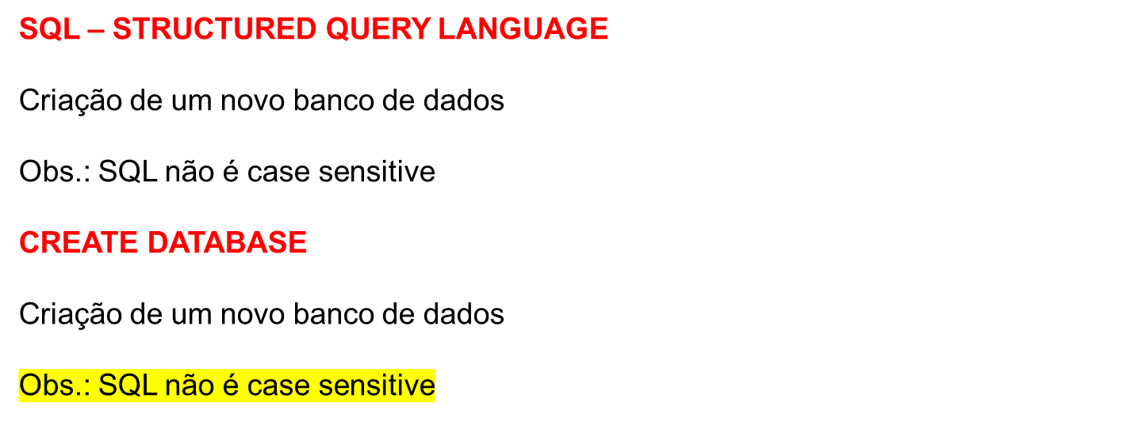
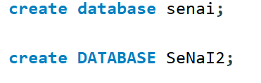
Fundamentos - SQL

Slide 3


Fundamentos - SQL
DROP DATABASE
Deleta um banco de dados
USE DATABASE
Inicia conexão com um banco de dados

Slide 4
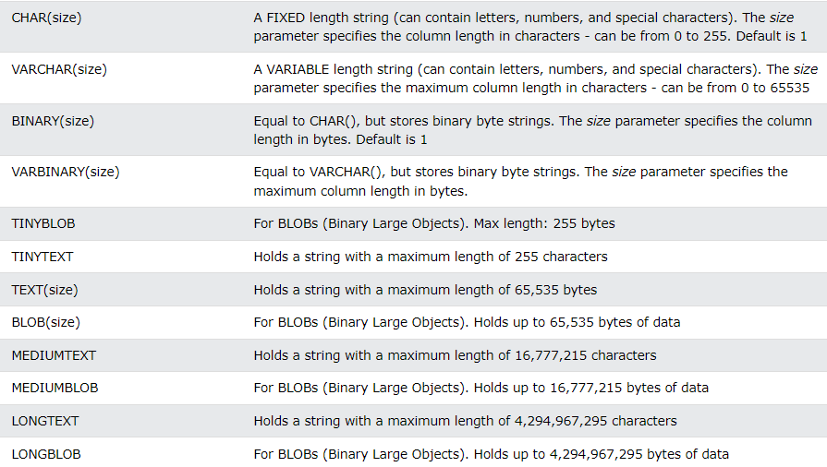
Fundamentos - SQL
DATATYPES – STRING (TEXTOS)

Slide 5
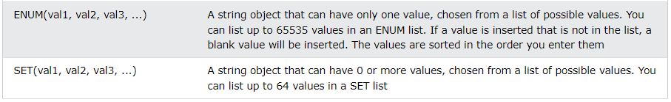
Fundamentos - SQL
DATATYPES – STRING (TEXTOS)

Slide 6
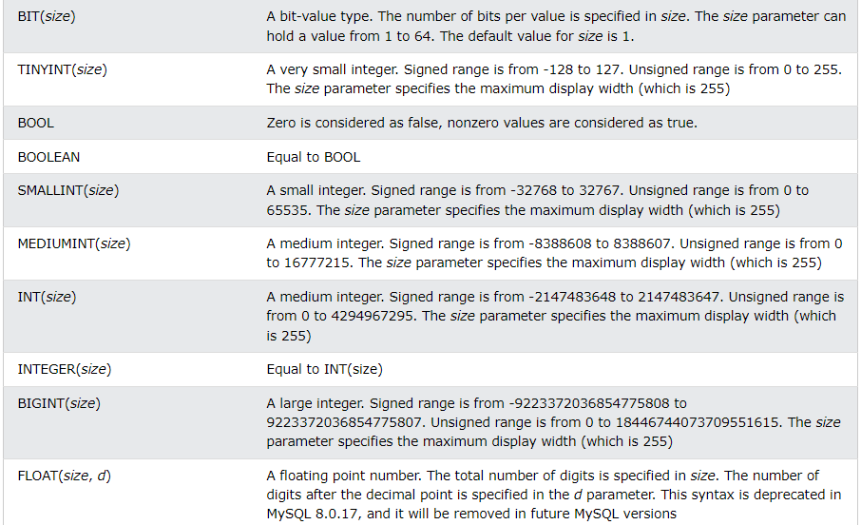
Fundamentos - SQL
DATATYPES – NUMERIC (NÚMEROS)

Slide 7
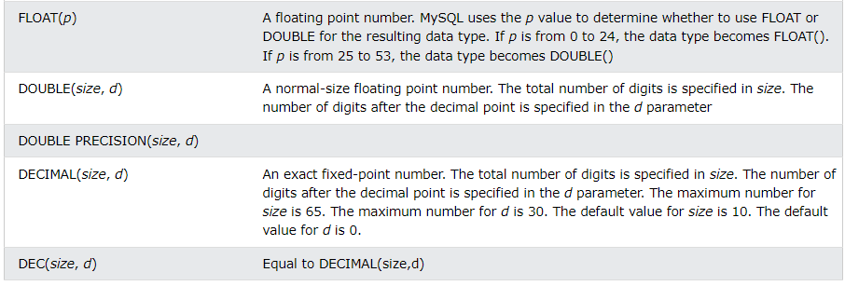
Fundamentos - SQL
DATATYPES – NUMERIC (NÚMEROS)

Slide 8
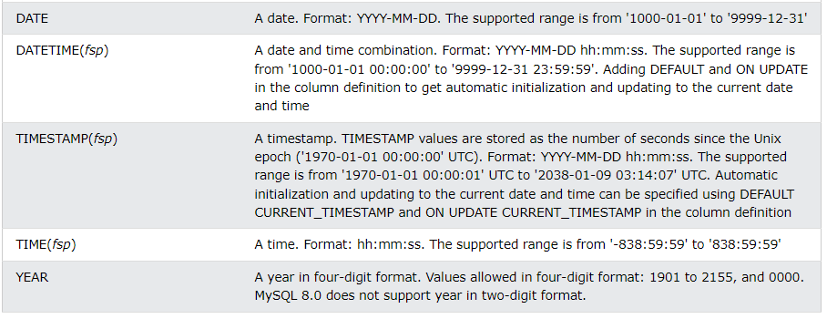
Fundamentos - SQL
DATATYPES – DATE AND TIME

Slide 9
Fundamentos - SQL
SINTAXE

Slide 10
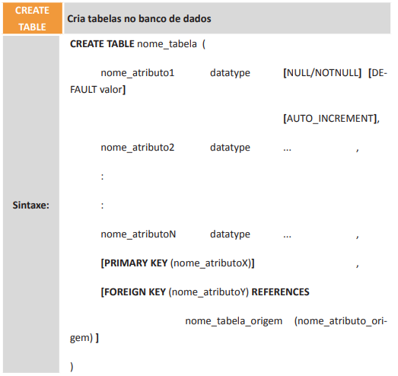
Fundamentos - SQL

Slide 11
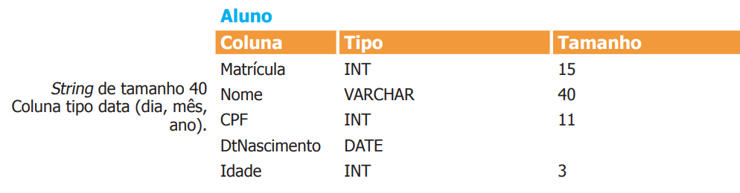
Fundamentos - SQL

Slide 12
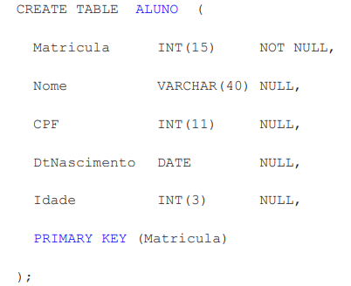
Fundamentos - SQL

Slide 13

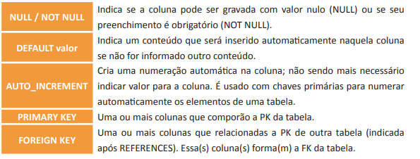
Fundamentos - SQL

Slide 14



Fundamentos - SQL
SHOW TABLES
Mostra as tabelas do banco em conexão
DESCRIBE
Descreve a estrutura da tabela desejada
DROP TABLE
Deleta a tabela mencionada

Slide 15
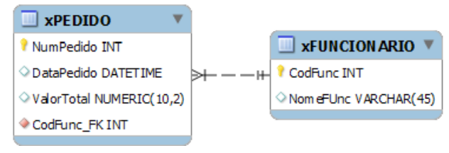
Fundamentos - SQL

Slide 16
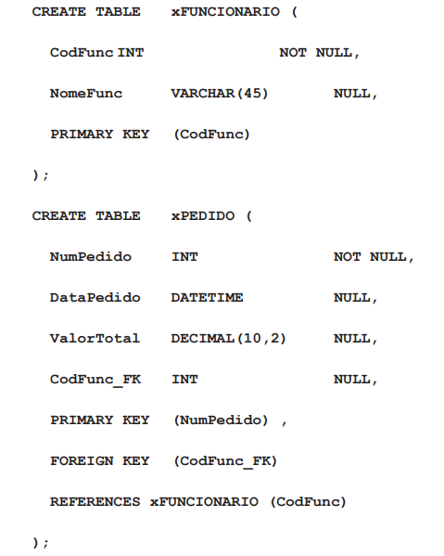
Fundamentos - SQL

Slide 17
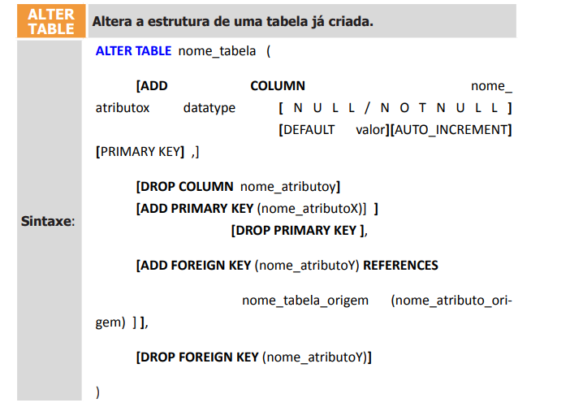
Fundamentos - SQL

Slide 18
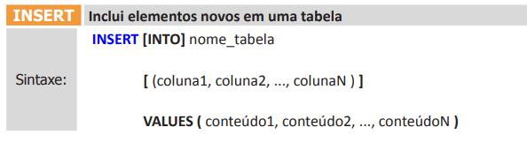
Fundamentos - SQL

Slide 19
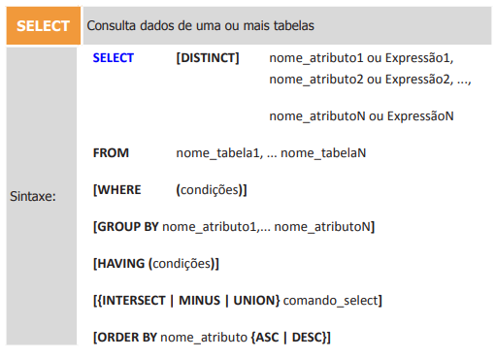
Fundamentos - SQL

Slide 20
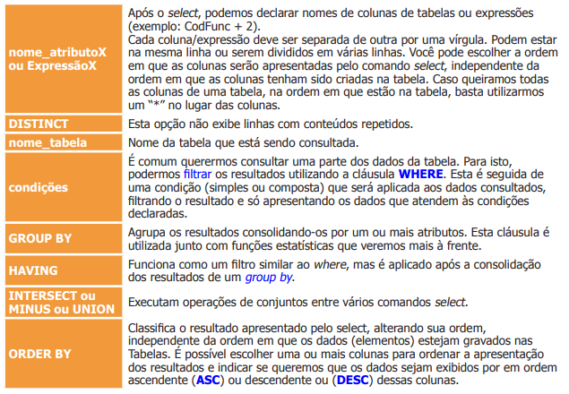
Fundamentos - SQL

Slide 21
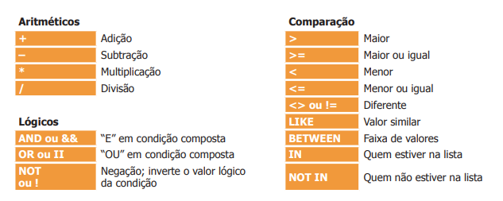
Fundamentos - SQL

Slide 22





Fundamentos - SQL

Slide 23
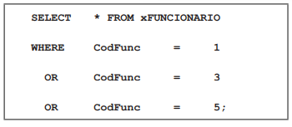

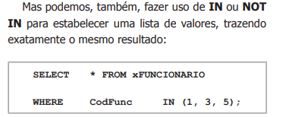
Fundamentos - SQL

Slide 24
Fundamentos - SQL
SHOW TABLES
Mostra as tabelas do banco em conexão
DESCRIBE
Descreve a estrutura da tabela desejada
DROP TABLE
Deleta a tabela mencionada

